Slide 1




Sachstand zu LEADER Bergisches Wasserland
zum 5. Projektaufruf
27. Sitzung des Ausschusses für Stadtentwicklung und Verkehr in Wermelskirchen, 05.11.2018
Europäischer Landwirtschaftsfonds für die Entwicklung des ländlichen Raums:
Hier investiert Europa in die ländlichen Gebiete. Unter Beteiligung des Landes Nordrhein-Westfalen.

Slide 2
Sachstand Projekte allgemein
Anzahl vom Vorstand beschlossener Projekte: | 20
Für diese Projekte reservierte Fördermittel | 1.311.325 €
Anzahl vom Vorstand beschlossener Projekte mit Bezug zum Rheinisch-Bergischen Kreis (Kürten) | 11 (3)
Anzahl der Projekte, für die ein Förderantrag gestellt wurde | 9
Davon Projekte, die einen Zuwendungsbescheid erhalten haben bzw. für die der vorzeitige Maßnahmenbeginn gestattet wurde | 6
Europäischer Landwirtschaftsfonds für die Entwicklung des ländlichen Raums:
Hier investiert Europa in die ländlichen Gebiete. Unter Beteiligung des Landes Nordrhein-Westfalen.

Slide 3
Ausgewählte Projekte mit Bezug zu Wermelskirchen
Projekt | Bewerber | Förderung bis zu
Wasser verbindet – Ausstellung zur Wasserlandschaft Dhünn | Bergische Wasserkompetenzregion :aqualon e. V. | 94.250 Euro
Freibad Dabringhausen e. V. | Schwimmverein | 32.181 Euro
JUCA auf Schultour mit Youthnited – Jugendfestival organisiert von Jugendlichen für Jugendliche | Evangelisch-freikirchliches Sozialwerk Wermelskirchen e. V. | 99.329 Euro
Fahrradbus | Regionalverkehr Köln GmbH | 58.268 Euro
Europäischer Landwirtschaftsfonds für die Entwicklung des ländlichen Raums:
Hier investiert Europa in die ländlichen Gebiete. Unter Beteiligung des Landes Nordrhein-Westfalen.

Slide 4
Verteilung der Fördermittel zum 30.08.2018
Insg. 1,3 Mio Euro Fördergelder
= 54% des Förderbudgets
NRW-Durchschnitt: 39% Mittelbindung
Europäischer Landwirtschaftsfonds für die Entwicklung des ländlichen Raums:
Hier investiert Europa in die ländlichen Gebiete. Unter Beteiligung des Landes Nordrhein-Westfalen.

Slide 5
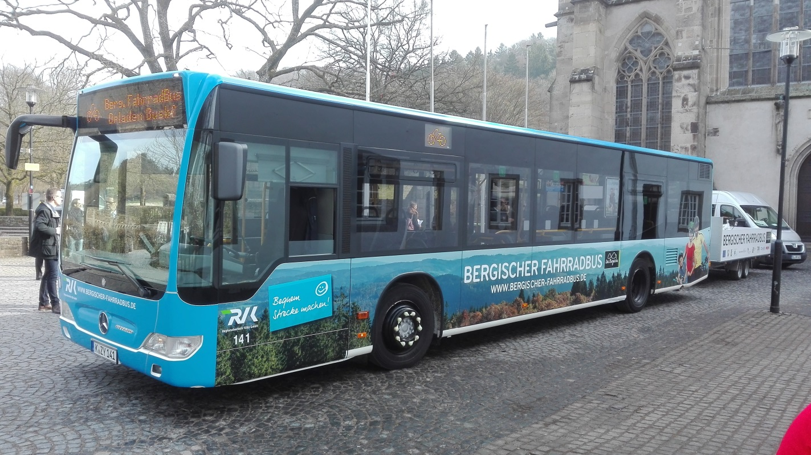
Bergischer Fahrradbus
Projekte in Umsetzung
Im Jahr 2017 nutzen ca. 2.000 Fahrgäste den Bus, obwohl er erst im Juli den Betrieb aufnahm.
Im Fahrplan 2018 wurde eine Fahrt hinzugefügt, um der hohen Nachfrage gerecht zu werden.
Förderung mit ca. 58.000 Euro

Slide 6
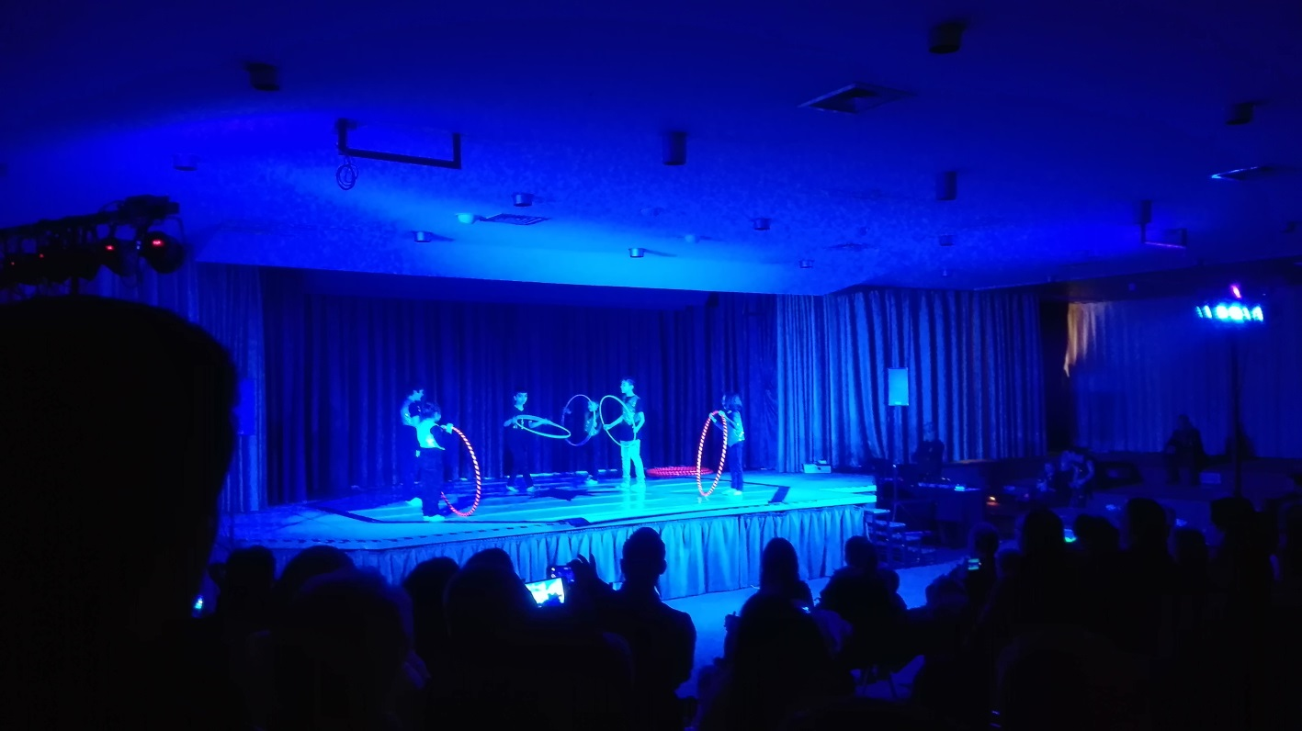
Förderprojekt für Kinder und Jugendliche
Projekte in Umsetzung
bedürftige Kinder und Heranwachsende mit Förderbedarf werden identifiziert, bereits über 1000 Teilnehmer
Wechselnden Nutzern wird über ca. 2 Jahre ein kostenfreies Freizeitangebot angeboten, das neben Sport, Vereinsaktivitäten und Ausflügen auch Jugendfreizeiten beinhaltet.
26 unterschiedliche Aktionen werden organisiert
Umsetzung ist mit mehreren Ausflügen gestartet,
Zirkusprojekt war großer Erfolg

Slide 7
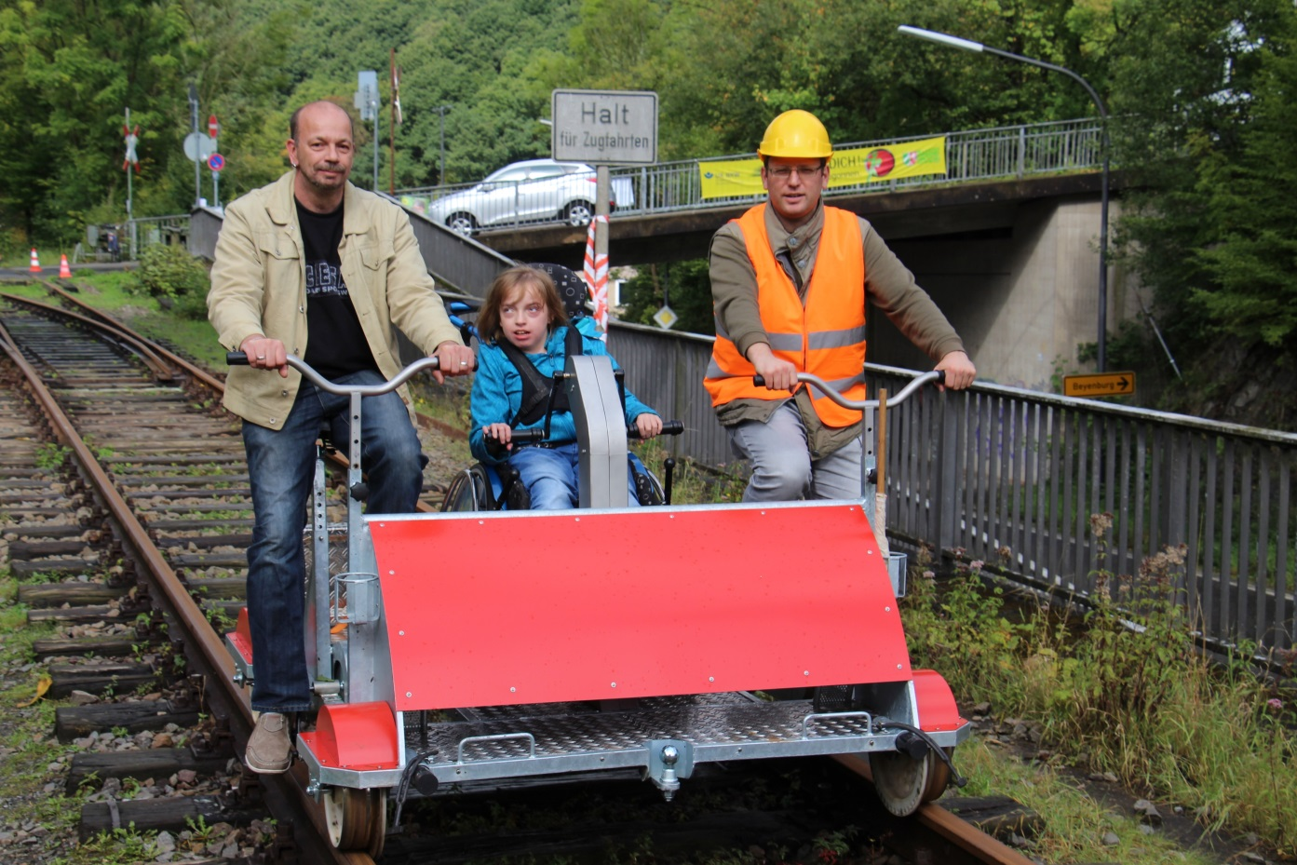
Barrierefreie Draisinen
Projekte in Umsetzung
Bereits in den ersten Wochen nach der Anschaffung der Draisinen nutzten Rollstuhlfahrer das Angebot.
Die Projektidee erfüllte die Erwartungen in Hinblick auf Teilhabe und die Ergänzung des touristischen Angebotes nach Angaben des Bewerbers.
Es liegen bereits zahlreiche Buchungen für die kommende Saison 2018 vor.
Förderung ca. 5.500 Euro
Quelle: Wuppertrail

Slide 8
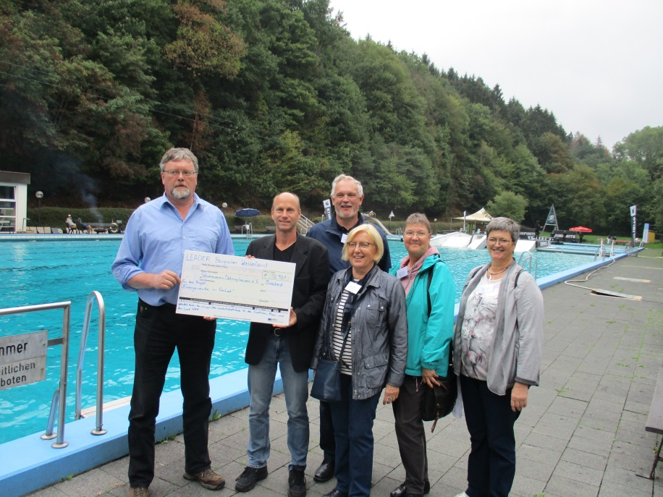
Schwimmverein Freibad Dabringhausen
Projekte in Umsetzung
Es wird in dem Projekt untersucht, ob ein Freibad mit einer Hackschnitzelheizung mit lokalem Holz wirtschaftlich tragfähig betrieben werden kann
Man erhofft sich eine Erweiterung der Öffnungszeiten
LEADER-Mittel: 26.981 Euro

Slide 9

Freizeitanlage Obergrunewald
Projekte in Umsetzung
Umbau von einem alten Tennisplatz in ein Multifunktionsspielfeld für Soccer, Fußball, Volleyball, Basketball, Hockey und viele andere Ballsportarten
Den Umbau des zweiten Platzes zu einem Sandspielfeld für Beachvolleyball, Beach-Fußball, Beach-Handball oder andere Spielarten im Sand.
Entstehen soll ein attraktiver Treffpunkt für Jugendliche im Tal der Wupper
LEADER-Mittel ca. 100.000 Euro

Slide 10

Ambulante Kinderschutzhilfe DRK
Projekte in Umsetzung
Familien mit familiären Schwierigkeiten fällt es in ländlichen Gebieten aufgrund des dünneren ÖPNV Netzes schwerer, Beratungsstellen aufzusuchen
niederschwelliges Angebot zur Beratung, das neutral, konfessionslos und ambulant ist
Im ganzen Oberbergischen Kreis
Die Stellenausschreibungen werden im Herbst 2018 starten.
LEADER-Mittel: 75.707 Euro

Slide 11
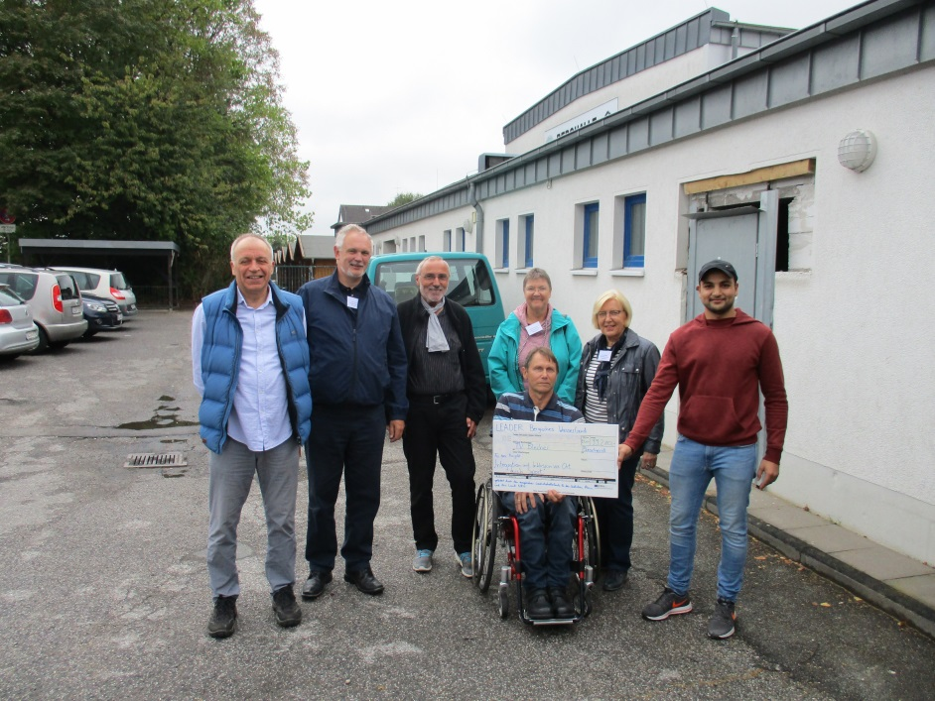
Integration und Inklusion durch Sport, Odenthal
Projekte in Umsetzung
Projekt in Odenthal-Blecher
Tartanbahn, die Sportkurse für Behinderte ermöglicht
Verein mit vielen Mitgliedern, darunter auch Flüchtlinge. Projekt erleichtert Integration.
Bauarbeiten starten bald
LEADER-Mittel ca. 99.250 Euro

Slide 12
Aktueller Projektaufruf
5. Bewerbungsrunde LEADER Bergisches Wasserland
Bewerbungsschluss 12.10.2018 - Auswahlsitzung am 27.11.2018
Name des Bewerbers | Name des Projekts | Umsetzungsgebiet | Kosten € | Förderung € | HF
Bergische Agentur für Kulturlandschaft BAK gGmbH | Bergisches Blütenmee(h)r | Bergisches Wasserland | 28.163,10 | 18.306,02 | 3
Diakoniestation Radevormwald gGmbH | Versorgung im Pflegehotel | Radevormwald | 1.984.800,00 | 100.000,00 | 1
LEADER Bergisches Wasserland e. V. | E-Lastenräder für das Bergische Wasserland | Bergisches Wasserland | 106.969,93 | 69.530,45 | 4
Ökumenische Initiative e. V. | E-Bike Verleih, Fahrradreparatur und Fahrradreinigung | Wipperfürth | 97.877,00 | 63.620,05 | 4
VFL Berghausen-Gimborn e. V. | FitnessWald Nordhelle | Marienheide | 4.671,00 | 3.036,15 | 3
Summe |  |  | 2.222.481,03 | 254.492,67
Europäischer Landwirtschaftsfonds für die Entwicklung des ländlichen Raums:
Hier investiert Europa in die ländlichen Gebiete. Unter Beteiligung des Landes Nordrhein-Westfalen.

Slide 13
Weiterer Verlauf
Bis Ende 2020 noch mindestens drei weitere Bewerbungsphasen
2019 vermutlich zwei Auswahlsitzungen, Frühjahr und Sommer
Regionalmanagement unterstützt Bewerber bei den Arbeitsschritten
Europäischer Landwirtschaftsfonds für die Entwicklung des ländlichen Raums:
Hier investiert Europa in die ländlichen Gebiete. Unter Beteiligung des Landes Nordrhein-Westfalen.

Slide 14
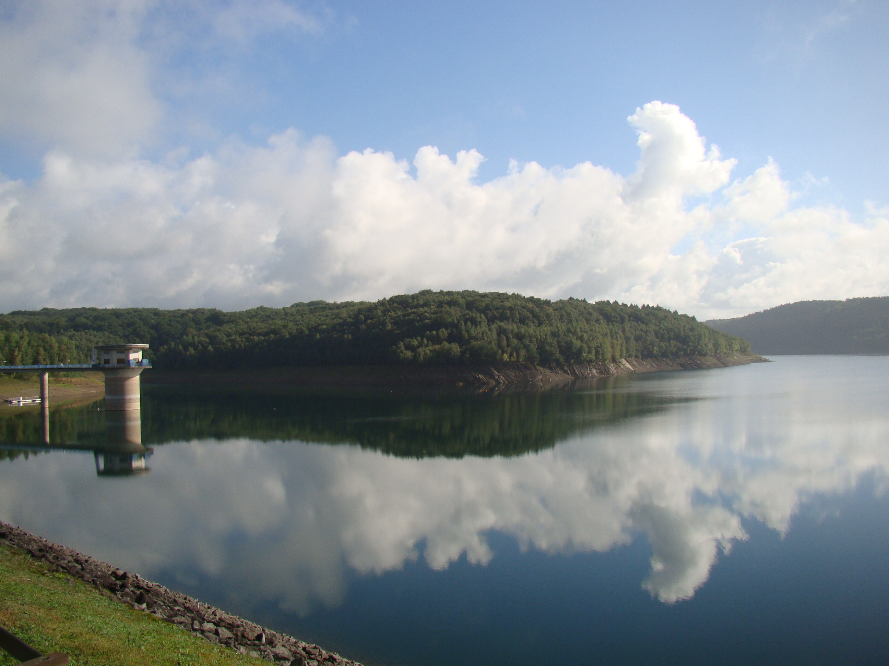
Vielen Dank für Ihre Aufmerksamkeit!
Quelle: „Das Bergische“

